Slide 1
Užimtumo tarnybos Covid-19 pagalbos priemonės verslui 2021 m
Renata Ševerenkienė, Kauno KAD vyriausioji specialistė
2021-01-21

Slide 2
Subsidijos darbdaviams darbo užmokesčiui už prastovose esančius darbuotojus

Slide 3






Reikalavimai darbdaviams
Paskelbta pilna ar dalinė prastova karantino ir ekstremalios situacijos metu pagal LR DK 47 straipsnio 1 dalies 2 punktą
Vadovas ar kitas atsakingas asmuo neturi nuobaudų
Paskelbus prastovą mokamas ne mažesnis nei MMA už pilną prastovos mėnesį
Negali kreiptis biudžetinės įstaigos
Gali kreiptis socialinės įmonės ir neįgaliųjų socialinės įmonės, darbdaviai, vykdantys pameistrystę ar dalyvaujantys kitose UŽT priemonėse
Nėra iškelta bankroto byla ir nėra likviduojami, nėra pritaikytos tarptautinės sankcijos.

Slide 4
Subsidijos dydis
100 proc. nuo darbuotojo darbo sutartyje iki karantino dienos nustatyto darbo užmokesčio, bet ne daugiau kaip 1,5 Vyriausybės patvirtintos minimaliosios mėnesinės algos dydžio (Max 963 EUR).
Nuo 2021 01 01 MMA - 642 EUR, MVA - 3,93 EUR.

Slide 5





Darbo užmokesčio kėlimo kompensavimo variantai
Jei DU buvo MMA, tai skaičiuojama nuo naujo MMA
(642 EUR)
01
Jei DU buvo fiksuotas ir didesnis nei MMA, bet mažesnis nei naujas MMA, ir DU nuo 01 01 didesnis nei naujas MMA, skaičiuojama tik nuo naujo MMA
02
DU buvo didesnis nei naujas MMA ir dar padidinamas, skaičiuojama nuo DU iki karantino
03

Slide 6

Subsidija darbo užmokesčiui
Skaičiuojama už darbo užmokestį už prastovos laiką;
Už prastovos laiką negali būti didesnis darbo užmokestis, nei numatytas darbo sutartyje iki karantino paskelbimo;
Jei prastova paskelbta ne visą mėnesį, mokama proporcingai;
Subsidija mokama kol tęsiasi ekstremali padėtis ar karantinas ir dar vieną mėnesį , suėjus bent vieno jų paskelbimo terminui, nebent darbuotojas atšaukiamas iš prastovos arba nutraukia darbo santykius su darbdaviu.

Slide 7

Subsidijos mokėjimo laikotarpis
Kol tęsiasi ekstremali padėtis ar karantinas ir dar vieną mėnesį
Nebent darbuotojas atšaukiamas iš prastovos arba sueina prastovos pasibaigimo terminas, ar nutrūksta darbo santykiai
Iškėlus bankrotą, įregistravus likviduojamos įmonės statusą, VDI nustačius pažeidimus, pritaikius tarptautines sankcijas
Notes:
Įsiteisėjus bankroto iškėlimo nutarčiai arba įmonei tapus likviduojamąja

Slide 8
Subsidija nemokama
Tikslinių atostogų metu
Laikino nedarbingumo metu
Kitais atvejais, kai darbdavys nemoka DU

Slide 9
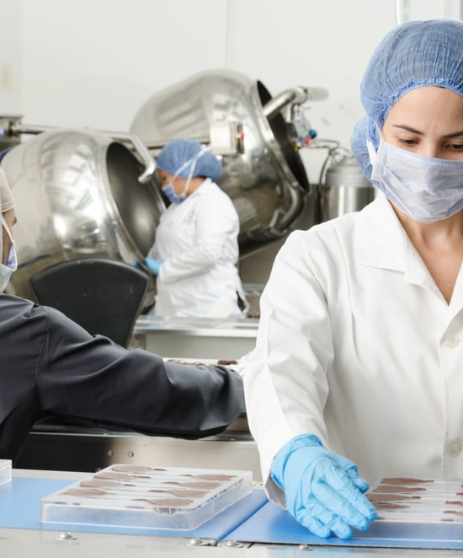
Įsipareigojimai
Išlaikyti ne mažiau 50 proc. darbo vietų ne mažiau 3 mėnesius nuo subsidijos mokėjimo pabaigos;
Ne vėliau kaip per 3 darbo dienas po prastovos atšaukimo Užimtumo tarnybai pateikti dokumentą apie prastovos atšaukimą;
Pateikti Užimtumo tarnybai jos prašomą informaciją bei papildomus dokumentus, susijusios su subsidijos darbo užmokesčiui mokėjimu pagal šį pasiūlymą.

Slide 10

Įsipareigojimų nevykdymo pasekmės
VDI nustačius pažeidimus, kad prastovininkas atlieka darbus, darbdavys per 2 mėnesius grąžina visą subsidijos sumą, sumokėtą už tą darbuotoją ir 12 mėnesių negali dalyvauti UŽT priemonėse darbdaviams (remiamojo įdarbinimo, darbo vietų steigimo (pritaikymo) subsidijavimo, vietinių užimtumo iniciatyvose);
Jei atleidžia daugiau kaip 50 proc. darbuotojų, negali dalyvauti 12 mėnesių UŽT priemonėse darbdaviams (neįskaitomi atvejai, kai įvyksta darbuotojų atleidimas šalims susitarus dėl išbandymo, darbuotojo iniciatyva, nesant DS šalių valios, mirties atvejais, darbdavio iniciatyva dėl darbuotojo kaltės).

Slide 11
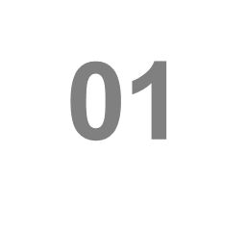

Nuobaudos vadovui ar kitam atsakingam asmeniui
Nei karto per 12 mėnesių:
LR ANK 95 str. ( nelegalus darbas).
Ne daugiau nei vieną kartą:
LR ANK 96 str. (darbuotojų saugos ir sveikatos teisės aktų pažeidimai), 97 str. (nelaimingo atsitikimo nuslėpimas), 99 str. (darbo užmokesčio apskaičiavimo ir mokėjimo tvarkos pažeidimas); 100 str.(darbo laiko apskaitos pažeidimas); 106 str. (laikinųjų darbuotojų darbo sąlygų pažeidimas);
03
LR ANK 150 str. (komercinės ar ūkinės veiklos tvarkos pažeidimas).
Nei karto per 12 mėnesių:
UĮ 56 str. (nelegalus darbas), 57 str. (užsieniečių įdarbinimo tvarkos pažeidimai); 58 str. (nedeklaruotas darbas ir atsakomybė už jį).
04

Slide 12
Subsidijos skyrimui pateikiami dokumentai
Pasiūlymas
Prašymas
+Excel formato lentelė
Prastovų paskelbimo dokumentai
Įgaliojimas
Darbo užmokesčio už praėjusį mėnesį išmokėjimo dokumentai
Nuo 2021 01 01 naujos formos
Dokumentai teikiami kas mėnesį. Subsidija pasiekia darbdavį iki sekančio mėnesio pabaigos.
Visi darbdaviai pateikia naujus dokumentus:
Sekančius mėnesius teikiamas prašymas ir DU išmokėjimą pagrindžiantys dokumentai
Dokumentai už praėjusį mėnesį teikiami iki sekančio mėnesio 15d., vėliausiai iki mėnesio pabaigos

Slide 13
Prašymo pavyzdys

Slide 14

Kreiptis
Pagal įmonės registracijos adresą į tą teritoriją aptarnaujantį Klientų aptaravimo departamentą (kaunas@uzt.lt);
Siunčiant dokumentus e. paštu, pasirašytus e. parašu;
Siunčiant originalus paštu;
Nagrinėjami tik tinkamai parengti, pasirašyti ir sukomplektuoti dokumentai.

Slide 15

Dažniausiai pasitaikančios klaidos
Nenurodyti kontaktiniai asmenys arba nurodyti ne tų asmenų kontaktai;
Nepridėti DU už praėjusį mėnesį arba pridėti nepasirašyti DU ir KIO;
Įsakymai, spendimai parengti ne pagal galiojančius teisės aktus;
Klaidos banko sąskaitoje, darbuotojų asmens koduose, sumaišomi mėnesiai prašymuose ir DU dokumentuose;
Dokumentai skenuoti be loginio eiliškumo, failų pavadinimai neatitinka turinio, „aukštyn kojom“;
Klaidingai nurodomas nustatytas darbo valandų skaičius;
Jeigu dokumentas turi el. parašą, fizinis parašas ar įrašas „kopija tikra“ nėra būtinas.
Notes:
DU iki karantino nurodomas su interpretacijomis

Slide 16
Kauno KAD išmokėtos subsidijos už prastovas per 2020 metus
Skyrius​ | Darbuotojų sk. prastovose | Įmonių sk. | Išmokėtos subsidijos, EUR
Alytus​ | 9 524 | 953 | 7 671 915,49
Druskininkai ​ | 2 845 | 264 | 5 046 919,42
Jonava​ | 2 777 | 418 | 2 408 424,72
Kaišiadorys​ | 1 480 | 227 | 1 409 116,01
Kaunas​ | 20 649 | 3 398 | 19 085 545,70
Kauno raj.​ | 5 998 | 832 | 4 913 722,84
Lazdijai​ | 1 770 | 312 | 1 615 867,33
Marijampolė​ | 3 541 | 773 | 5 978 703,01
Prienai​ | 2 448 | 271 | 2 074 583,03
Šakiai ​ | 2 063 | 308 | 1 783 182,25
Varėna​ | 1 797 | 207 | 1 709 522,45
Vilkaviškis​ | 3 602 | 449 | 2 955 290,20
Viso​ | 62 035 | 8 412 | 56 652 792,45
Notes:
Viso LT 25000 įmonių, 231,700 darbuotojų, 190 mln.

Slide 17
Kauno KAD išmokėtos po prastovinės subsidijos per 2020 metus
Skyrius​ | Darbuotojų sk. prastovose | Įmonių sk. | Išmokėtos subsidijos, EUR
Alytus​ | 9 727 | 1 130 | 23 784 619,10
Druskininkai ​ | 2 604 | 297 | 5 731 467,28
Jonava​ | 4 863 | 842 | 11 954 412,34
Kaišiadorys​ | 2 132 | 274 | 4 925 105,32
Kaunas​ | 21 570 | 3 674 | 47 338 072,19
Kauno raj.​ | 8 297 | 1 225 | 19 882 001,55
Lazdijai​ | 2 514 | 447 | 5 922 806,96
Marijampolė​ | 8 135 | 897 | 19 453 696,85
Prienai​ | 3 392 | 435 | 8 006 895,88
Šakiai ​ | 2 560 | 336 | 6 009 063,05
Varėna​ | 2 575 | 284 | 6 101 157,04
Vilkaviškis​ | 4 171 | 559 | 9 130 208,52
Viso​ | 72 540 | 10 400 | 168 239 506,08

Slide 18
Daugiau apie Covid-19 priemones:
WWW.UZT.LT

Slide 19
kaunas@uzt.lt

Slide 20
Klausimai ir diskusija.
www.uzt.lt

